Slide 1
Group Policy (GPO)

Slide 2
Group Policy Management Konsolu ilə Tanışlıq
Serverdə Tools -> Group Policy Management konsolunu aç.
Sol tərəfdə Forest: corp.local -> Domains -> corp.local qovluğunu genişləndir.
Burada Gün 2-də yaratdığın Corp_Company OU-sunu və onun daxilindəki alt qovluqları (IT, HR, Finance) görəcəksən.
GPO-ları idarə etmək üçün bütün yeni siyasətlər ilkin olaraq Group Policy Objects qovluğunun daxilində yaradılır, daha sonra isə hədəf OU-ya bağlanır (Link).

Slide 3
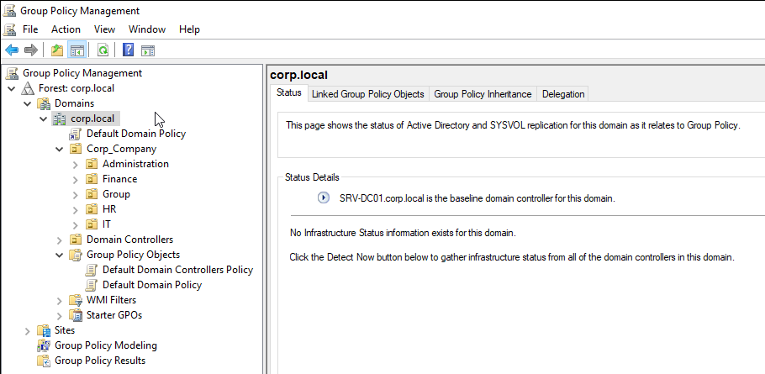

Slide 4
USB Portları Bloklayan GPO-nun Yaradılması
Şirkət məlumatlarının kənara sızmaması üçün təhlükəsizlik baxımından bütün işçilərin USB kartlardan istifadəsinə qadağa qoyuruq.
Group Policy Objects qovluğunun üzərinə sağ kliklə -> New seç və adını GPO_Block_USB qoy.
Yaranmış bu yeni GPO-ya sağ kliklə -> Edit (Düzəliş et) düyməsini sıx. Qarşına Group Policy Management Editor pəncərəsi açılacaq.
USB bloklaması kompüter səviyyəsində tətbiq olunduğu üçün bu yolla hərəkət et:
Computer Configuration -> Policies -> Administrative Templates -> System -> Removable Storage Access.
Sağ tərəfdə açılan siyahıdan All Removable Storage classes: Deny all access siyasətini tap, iki dəfə klikləyərək daxil ol və onu Enabled (Aktiv) et, sonra OK sıx.
Redaktoru bağla. İndi bu GPO-nu tətbiq etmək üçün: Corp_Company OU-nun üzərinə sağ kliklə -> Link an Existing GPO seç və siyahıdan GPO_Block_USB-ni seçərək təsdiqlə. Artıq bu şirkətdəki hər kəsə şamil olunacaq.

Slide 5
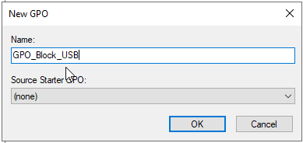
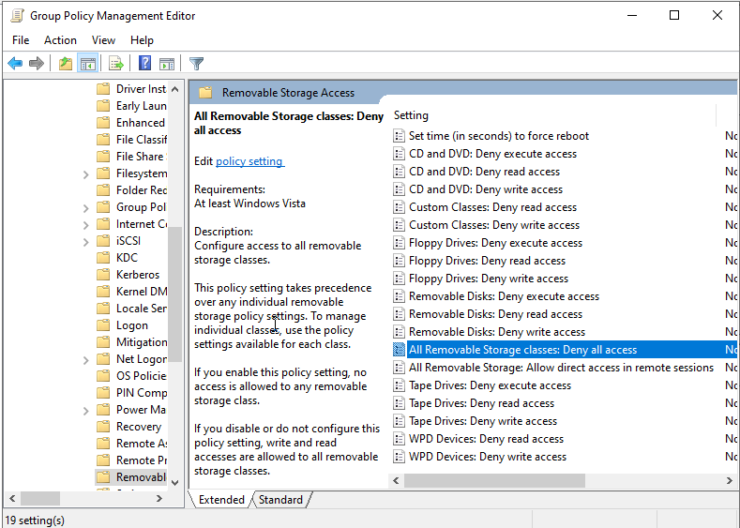
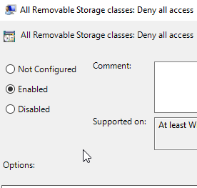

Slide 6
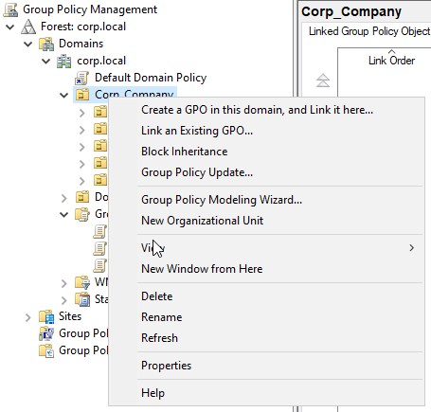
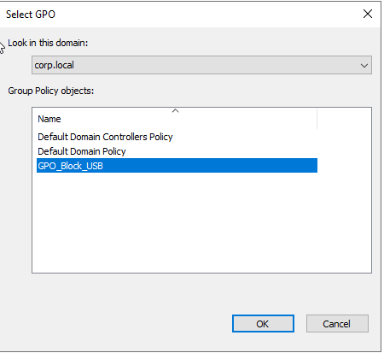
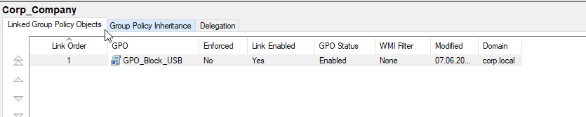

Slide 7
Korporativ Wallpaper GPO-nun Tətbiqi
Şirkət nizam-intizamı və brendinqi üçün bütün işçilərin masaüstü arxa fon şəklini mərkəzdən eyni edirik.
Ön hazırlıq: Şirkət loqosunu (məsələn, wallpaper.jpg) serverdə bir qovluğa qoy və həmin qovluğu şəbəkədə hamıya açıq şəkildə paylaş (Share). Şəklin şəbəkə ünvanı belə olmalıdır: \\SRV-DC01\ShareFolder\wallpaper.jpg. (Əgər lokal ünvan yazsan, client maşın şəkli öz daxilində tapmayacaq).
Group Policy Objects daxilində yeni GPO yarat: GPO_Corporate_Wallpaper.
Üzərinə sağ klikləyib Edit et. Şəkil istifadəçiyə aid olduğu üçün bu dəfə bura daxil ol:
User Configuration -> Policies -> Administrative Templates -> Desktop -> Desktop.
4. Sağ tərəfdən Desktop Wallpaper siyasətini tap və daxil ol:
Seçimi Enabled et.
Wallpaper Name hissəsinə şəklin şəbəkə ünvanını yaz: \\SRV-DC01\ShareFolder\wallpaper.jpg.
Wallpaper Style hissəsini Fill və ya Center seç.
5. Bu GPO-nu da Corp_Company daxilindəki istifadəçi OU-larına bağla (Link et).

Slide 8
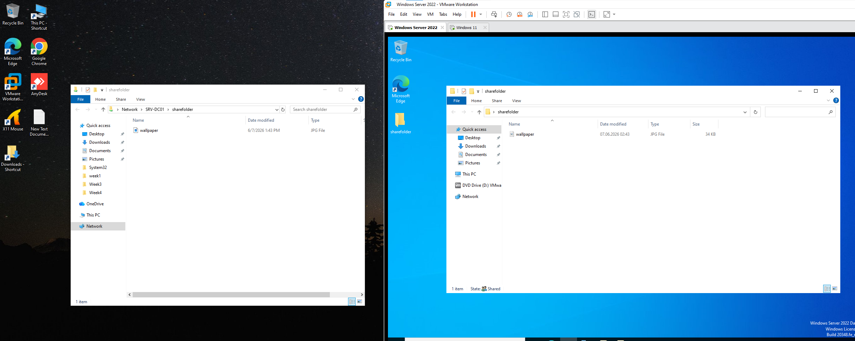

Slide 9
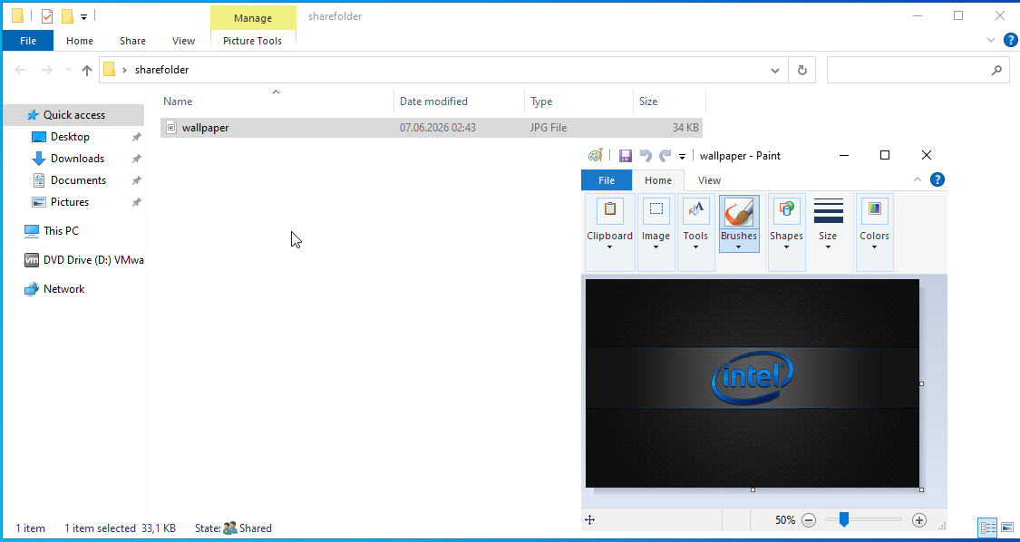

Slide 10
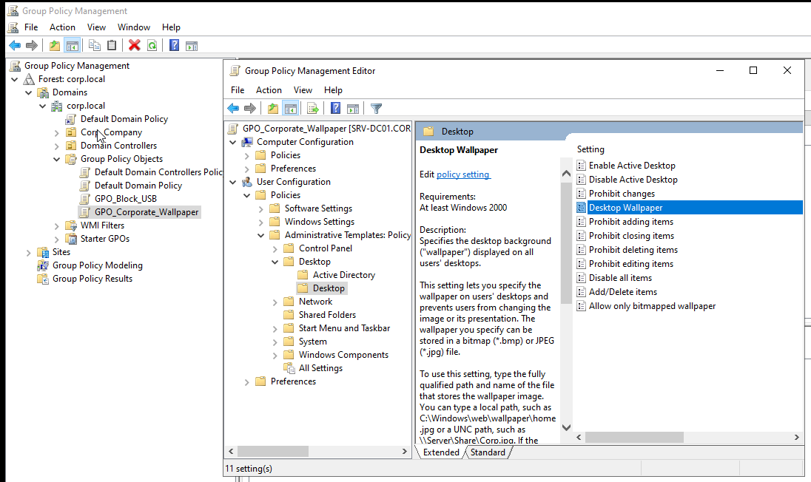

Slide 11
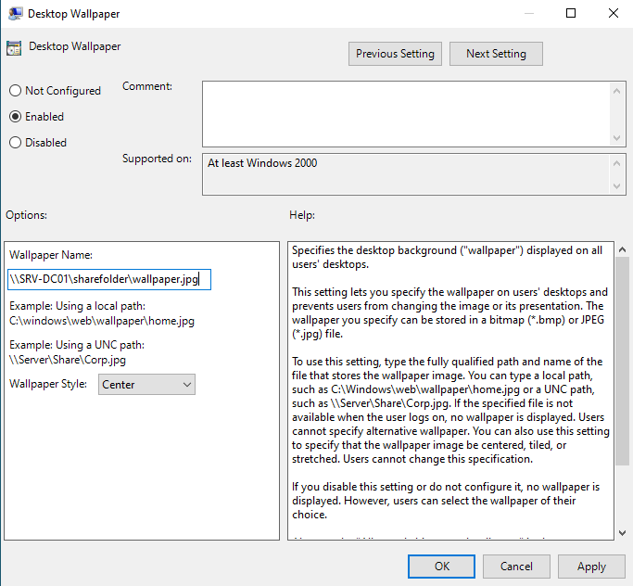
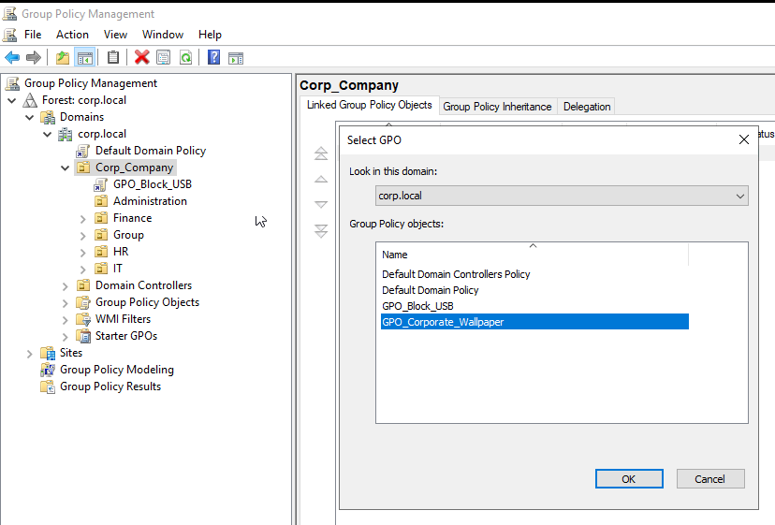

Slide 12
